Slide 1

6. PROCES TVORBY WEBOVÉ STRÁNKY
Cílem této přednášky je přiblížit problematiku procesu při zpracování webové stránky a to z pohledu tří přístupů k tvorbě: na míru, z šablony a drag and drop editorem.

Slide 2
Marketingový výzkum
Základní postup tvorby webu
Tvorba webu na míru a součinnost zadavatele
Tvorba webu z šablony a její výhody
Drag and Drop editory
Struktura přednášky
.

Slide 3

Úvod
Web design a design = proces.
V této prezentaci se podíváme na to, jak celý tento proces může probíhat, jaké jsou jeho části, kdo se na nich obvykle podílí a jaký vliv mají na celkový výsledek tvorby webové stránky
Notes:
csvukrs

Slide 4
KDO VŠECHNO JE POTŘEBA PŘI TVORBĚ WEBU?
Notes:
csvukrs

Slide 5
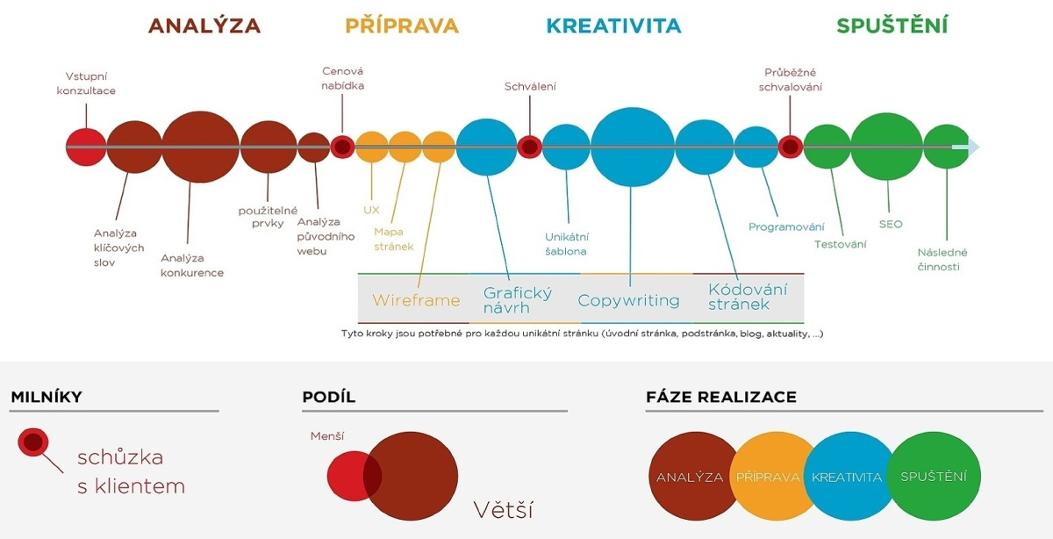
Web na míru
Notes:
csvukrs

Slide 6
Jak probíhá proces?
1. První schůzka
Otázky kolem podnikání, představ
Poznání a pochopení zákazníků a jejich business modelu
Stanovení cíle webu (Více poptávek? Vyšší návštěvnost?)
Budget celého procesu.
Notes:
https://www.interval.cz/clanky/jak-se-vlastne-tvori-web-a-proc-stoji-vic-nez-cekame/

Slide 7
Jak probíhá proces?
2. Úvodní analýza
Po první schůzce zpracuje agentura úvodní analýzu. To je vlastně takový prvotní model obsahující pečlivou analýzu konkurence, tržního prostředí a klíčových slov.
Proč? - Aby agentura pochopila klienta a trh, na kterém působí, včetně jeho zákonitostí, co je na něm běžné, důležité, nebo co má naopak ignorovat. Dále jaké je postavení klienta na trhu, co jeho zákazníci hledají a chtějí, a jak jim to nakonec co nejlépe podat.
Notes:
https://www.interval.cz/clanky/jak-se-vlastne-tvori-web-a-proc-stoji-vic-nez-cekame/

Slide 8
Jak probíhá proces?
3. Vyžádání podkladů
Po analýze se agentura znovu sejde s klientem, představí mu všechna zjištěná data a společně se dohodnou, jakým směrem se budou ubírat. Poté následuje výzva k dodání podkladů.
Agentura bude potřebovat fotografie a texty, které na váš web umístí. Pokud žádné fotografie nemáte k dispozici, většina agentur se o nafocení vašich produktů postará, zároveň by se měla postarat o adekvátnost vašich textů, které buď navrhne upravit, nebo je sama přepracuje.
Notes:
https://www.interval.cz/clanky/jak-se-vlastne-tvori-web-a-proc-stoji-vic-nez-cekame/

Slide 9
Jak probíhá proces?
4. Rozvržení webu (UX/UI) a marketingová funkčnost
Kromě analýzy musí dojít k celkovému promyšlení toho, co a jak bude na webu fungovat z hlediska marketingu, což vyžaduje specialistu z oboru.
Dále se musí vymyslet, jak bude celý web postaven. To má na starost UX/UI designer jehož prací je udělat web tak, aby se něm jeho návštěvníci dokázali pohybovat snadno a intuitivně a zároveň tak, jak my chceme a potřebujeme.
UX = user experience = „uživatelský prožitek“
UI = user interface = „uživatelské rozhraní“
Notes:
https://www.interval.cz/clanky/jak-se-vlastne-tvori-web-a-proc-stoji-vic-nez-cekame/

Slide 10
Jak probíhá proces?
4. Rozvržení webu (UX/UI) a marketingová funkčnost
UX designer zpracuje svůj návrh v jedné ze tří podob:
Textové zadání ve Wordu
Wireframe (můžete si představit jako skici webu)
Prototyp (používá se u složitějších webů nebo online projektů – jedná se o funkční model webu, který se následně testuje předtím, než se vytvoří skutečný web)
Notes:
https://www.interval.cz/clanky/jak-se-vlastne-tvori-web-a-proc-stoji-vic-nez-cekame/

Slide 11
Jak probíhá proces?
5. Grafika
Když je vymyšlená celková vize vzhledu webu a jeho funkcí, předá zadání grafikovi, který ho zpracuje do výsledné podoby.
Web je jako dobrý vs. špatný obchodník – i když mají oba stejné informace, jeden umí prodat mnohem více než ten druhý.
Dobrým obchodníkem je v našem případě dobře promyšlený proces, jak uživateli webu informace vhodně podat, jakými metodami přesvědčit a uzavřít „deal“.
Notes:
https://www.interval.cz/clanky/jak-se-vlastne-tvori-web-a-proc-stoji-vic-nez-cekame/

Slide 12
Jak probíhá proces?
6. Kódování
Po grafikovi se práce předává kodérovi, který grafický návrh přivede k životu. Při kódování dochází k přepsání grafického návrhu do jazyka, kterému weby rozumí.
Jedná se o „rozhýbání grafiky“, kdy se z grafiky stává webová stránka, kterou jsou vyhledávače již schopni přečíst.
Vše se musí nakódovat zvlášť pro desktop (PC) a mobilní zařízení.
Notes:
https://www.interval.cz/clanky/jak-se-vlastne-tvori-web-a-proc-stoji-vic-nez-cekame/

Slide 13
Jak probíhá proces?
7. CMS (Systém pro správu obsahu)
Administrační systém, do kterého se nakódovaný web nasadí.
CMS se přizpůsobuje na míru tak, aby klientům co nejvíce ulehčoval práci. Může obsahovat pouhou správu textů a fotografií, ale také přes něj můžete zpracovávat objednávky, přidávat příspěvky na blog, vést firemní databáze, spravovat poptávky, rezervační systém, distribuční sítě atp.
Tím se u menších a středních firem může stát hlavním systémem pro řízení obchodní výkonnosti firmy.
Notes:
https://www.interval.cz/clanky/jak-se-vlastne-tvori-web-a-proc-stoji-vic-nez-cekame/

Slide 14
Jak probíhá proces?
7. CMS
Je důležité zvážit, jestli váš web CMS opravdu potřebuje.
U většiny prezentačních webů se dělají změny průměrně dvakrát do roka. Pokud zrovna spadáte do této oblasti, je pro vás lepší ušetřené prostředky za CMS investovat například do většího množství podstránek, které vám agentura navrhne na míru.
Notes:
https://www.interval.cz/clanky/jak-se-vlastne-tvori-web-a-proc-stoji-vic-nez-cekame/

Slide 15
Jak probíhá proces?
8. Testování
V poslední fázi, kdy je web již hotový, dochází k jeho testování. Klient má určitou dobu na to, aby si web sám v klidu “proklikal” a ověřil si, že vše funguje tak, jak má.
Do tohoto seznamu si nezapomeňte přičíst i konzultaci každého kroku s klientem, čekání na jeho reakci a následnou opravu dle jeho požadavků a připomínek.
Notes:
https://www.interval.cz/clanky/jak-se-vlastne-tvori-web-a-proc-stoji-vic-nez-cekame/

Slide 16
Jak probíhá proces?
9. Uživatelské testování
U náročnějších klientů a webových stránek nejvyšší třídy se jako poslední fáze celého procesu provádí uživatelské testování.
Při něm se web podrobuje zátěžovým testům, zkoumá se, jak se uživatelé na webu opravdu chovají.
Notes:
https://www.interval.cz/clanky/jak-se-vlastne-tvori-web-a-proc-stoji-vic-nez-cekame/

Slide 17
Úkol: UKÁŽU VÁM WEB NA 6 VTEŘIN. PAK SE BUDU PTÁT. ☺
https://www.grammarly.com
Notes:
http://grammarly.com

Slide 18
Další důležité procesní úkony
ANALÝZA KONKURENCE
ANALÝZA KLÍČOVÝCH SLOV
INFORMAČNÍ ARCHITEKTURA
WIREFRAME
Notes:
csvukrs

Slide 19
ANALÝZA KONKURENCE
Přihlaste se k odběru jejich newsletteru.
Sledujte jejich stránky na sociálních sítích.
Pozorujte změny na jejich e-shopu.
Všímejte si cenové politiky, zavádění novinek na trh a prezentace slev či akcí.
Prozkoumejte jejich bonusový program, pokud nějaký nabízí.
Analyzujte doplňkové služby, které poskytují k prodeji.
Projděte si důkladně e-shopy a vypozorujte jejich funkce.
Objednejte si u nich zboží a sledujte proces zpracování objednávky.
Zjistěte, kde všude inzerují jak na internetu, tak případně i v offl ine světě.
Dohledejte názory jejich zákazníků, např. na srovnávačích zboží a v diskuzích.
Navštivte jejich kamenné prodejny a sledujte práci zaměstnanců.
Najděte na jejich e-shopech konkurenční výhody, kterými se prezentují.
Notes:
csvukrs

Slide 20
ANALÝZA KONKURENCE
Soupis toho, co lidé nejčastěji hledají na internetu.
V podstatě je to naslouchání cílové skupině v tom, jaké konkrétní slova a slovní spojení vyhledávají v souvislosti s oblastí, které se má webová stránka týkat.
Taková slova (klíčová) pak budete mít velmi rádi na webu jelikož na základě toho (nejen toho) bude Google a Seznam váš web vyhodnocovat jako relevantní pro zobrazení ve výsledcích vyhledávání.
Notes:
csvukrs

Slide 21
ANALÝZA KONKURENCE
Analýzu klíčových slov si nechávají zpracovávat provozovatelé s dostatečným rozpočtem a také provozovatelé, kteří – i přes její finanční náročnost – si jsou vědomi její přínosnosti.
Na základě ní pak vznikají např. požadavky na vstupní stránky, návrh kategorií na e-shopu nebo filtrů pro zboží.
Pokud si analýzu necháte zpracovat u odborníka a budete se jí řídit vy i váš dodavatel webové stránky, výrazně tak podpoříte první návštěvnost z vyhledávačů po uvedení webu do ostrého provozu.
Notes:
csvukrs

Slide 22
INFORMAČNÍ ARCHITEKTURA
Struktura webové stránky vychází mimo jiné i z toho, co vám řekne analýza klíčových slov.
Je přínosné vyjít z detailního popisu vašich zákazníků a z definice jejich potřeb.
Např. Pokud se rozhodnete prodávat např. suroviny pro domácí výrobu přírodních mýdel, web bude potřebovat sekci s návody na výrobu přírodních mýdel.
Notes:
csvukrs

Slide 23
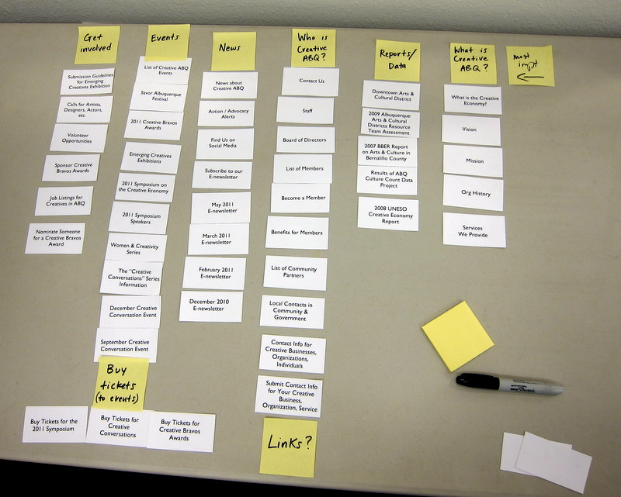
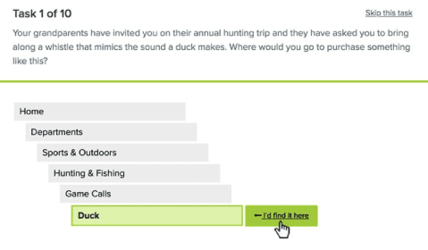
INFORMAČNÍ ARCHITEKTURA
Notes:
csvukrs

Slide 24
INFORMAČNÍ ARCHITEKTURA
Techniku, kterou lze v této fázi využít je Card sorting. Jedná se o uživatelsky orientovanou výzkumnou metodu, která slouží k organizování většího množství pojmů (položek).
Cílem této metody je pochopit, jakým způsobem uživatelé přemýšlejí o informacích, tedy jak vnímají vztahy mezi jednotlivými pojmy a jak je organizují - tedy odhalit mentální modely daného problému.
Vhodná je proto pro navrhování struktury webových stránek, nebo její redesign navrhování nebo hodnocení informační architektury služby
Notes:
csvukrs

Slide 25
WIREFRAME
Wireframy jsou podkladem pro zpracování grafického návrhu webové stránky.
Definuje rozmístění funkčních prvků. Nejedná se v žádném případě o grafický návrh, neobsahuje obrázky a je tvořen pouze pomocí čar a textu (odtud drátěný model).
Nedoporučuje se ani použití barev, až na výjimky, které je potřeba odlišit.
Wireframe připravuje informační architekt, ten přenese do nákresů požadavky klienta a usnadní tak práci na řešení
Notes:
csvukrs

Slide 26
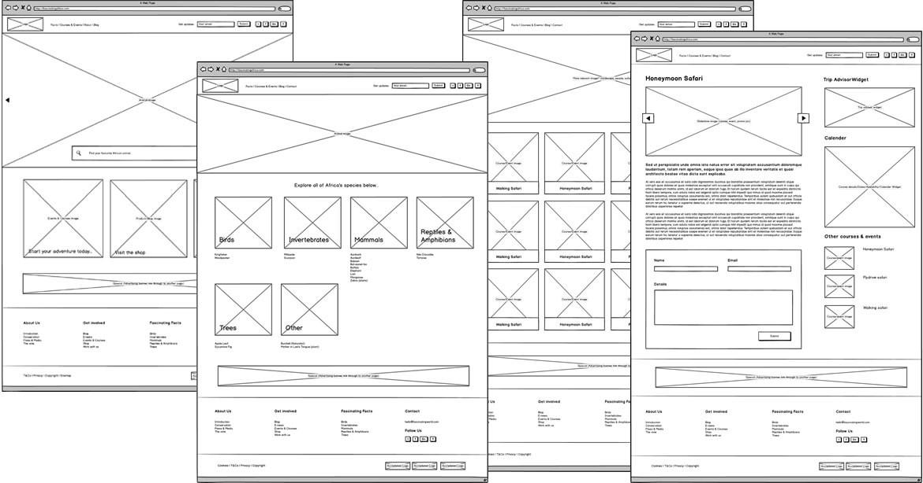
WIREFRAME
Notes:
https://medium.com/@robertsmith_co/validating-your-product-design-ideas-with-low-fidelity-wireframes-fba03b84af23

Slide 27
ÚKOL: Překreslete wireframe pro webovou stránku www.opf.slu.cz

Slide 28
Proces zpracování pomocí šablony a CMS systému
1. Rezervujte si svou doménu: na výběr máte z více než 800 unikátních koncovek.
  K dispozici je několik typů doménových koncovek:
  Generické: ty nejpopulárnější doménové koncovky. Ideální pro oslovení mezinárodní komunity (.com / .org...).
  Národní: Oslovte uživatele v konkrétní geografické oblasti (.cz / .es / .it / .pl / .de...).
  Specifické: uvolněte uzdu své fantazii s doménami šitými na míru Vašemu podnikání (.shop, / .sarl /.games...).
Notes:
https://www.ovh.cz/webhosting/website/

Slide 29
Proces zpracování pomocí šablony a CMS systému
2. Vyberte si webhostingový balíček s výkonem odpovídajícím předpokládané datové zátěži Vašich stránek.
  Webhosting je prostor umožňující uveřejnění webových stránek na internetu za stanovenou cenu.
3. Zvolte redakční systém (CMS) a nainstalujte ho jediným kliknutím.
  Redakční systémy nabízejí intuitivní rozhraní pro tvorbu dynamických a responzivních webových stránek.
Notes:
https://www.ovh.cz/webhosting/website/

Slide 30
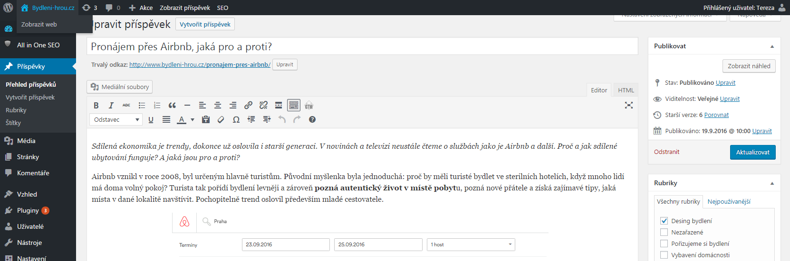
Proces zpracování pomocí šablony a CMS systému
4. Proveďte konfiguraci svého webu. V případě potřeby přidejte některé z volitelných rozšíření pro navýšení výkonu.
5. Přidávejte stránky a publikujte články pomocí nainstalovaného redakčního systému.
Notes:
https://www.ovh.cz/webhosting/website/

Slide 31
Proces zpracování pomocí šablony a CMS systému
Návodů na tvorbu webu pomocí šablon je na internetu mnoho a jednoduchou instalaci zvládne téměř každý.
Pokud je projekt webové stránky větší, je dobré minimálně spoléhat na odborné konzultace případně přenechat celé nastavení na externí agentuře či nezávislému webovému designérovi.
Notes:
https://www.ovh.cz/webhosting/website/

Slide 32
https://www.harrys.com/en/gb/

Slide 33
SHRNUTÍ PŘEDNÁŠKY
Krok po kroku jsme představili proces tvorby webu na míru s pomocí specializované agentury nebo studia.
Vysvětlili jsme si jak provádět analýzu konkurence a analýzu klíčových slov.
Popsali jak se vytváří informační architektura webu a k čemu nám pomáhá zpracování wireframu.
Vysvětlili jsme proces zpracování pomocí redakčního systému.

Slide 34
Děkuji za pozornost.

